Slide 1
Un sueño hecho realidad
NOMBRE: ANDRES QUINTANA
DOCENTE: HUMBERTO HENAO
GRADO : 7-6
I.ED.ANTONIO DERKA SANTO DOMINGO
TEMA:HELICOPTERO

Slide 2
PRODUCTO CREADO
EL PRODUCTO CREADO : ES UN HELICOPTERO EL CUAL TIENE COMO FUNCION, PROTEGER Y VIGILAR EL ENTORNO EL CUALSE LE A DISPUESTO EN SU MEMORIA.
ES UN INSTRUMENTO MUY IMPORTANTE PARA LA COMUNIDAD Y DE MUCHA AYUDA PARA LAS AUTORIDADES Y PARA LAS SANA CONVIVENCIA DE LOS BARRIOS

Slide 3
VARIO HELICOPTER S.A.

Slide 4
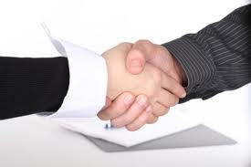
MISION Y VISION
MISION: vigilar y acompañar la comunidad y asegurarse de que todo este bajo control y avisar a las autoridades de cualquier percance.
VISION: hacer que nuestra empresa ejerza confianza en la comunidad y en nuestros clientes para que asi se sientan mas atraídos a adquirir nuestro producto

Slide 5
MERCADO
El producto esta diseñado para las fuerzas militares del país y del mundo.
NO seria conveniente que cualquier civil lo tuviera por que podría ser peligroso

Slide 6
MODOS DE EMPLEO
REQUISITOS : una hoja de vida limpia de antecedentes penales, tener entre 28 y 40 años , ser bachiller y tener libreta militar.

Slide 7
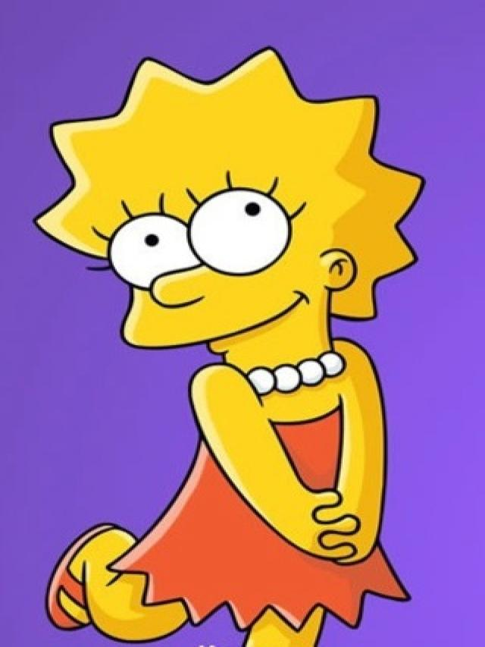
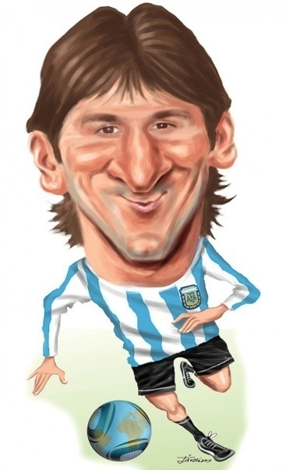
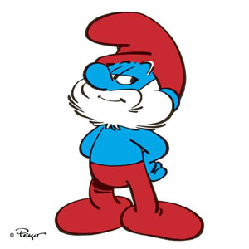
Hola amigos he estado penando en crear una empresa la cual puede ayudar ala comunidad con algún problema
Yo les ayudare con la mitad del dinero que necesitan con mi trabajo de futbolista les ayudare.
pues es una buena idea creo que nos tocaría investigar cuales problemas tiene la comunidad.

Slide 8
Ya tengo el nombre para la empresa se llamara “vario helicopter”
Mañana empezaremos con nuestro proyecto.
Me parece que es un buen nombre para la empresa.

Slide 9
Y yo tengo dos amigos que nos quieren ayudar con este proyecto mañana ellos vendrán y uno de ellos pondrá la mitad del dinero que hace falta su nombre es cristiano ronaldo
Buenos días hoy tenemos que empezar a mostrar nuestros logros por internet, tv, y por la radio.
Yo me encargare de eso .

Slide 10
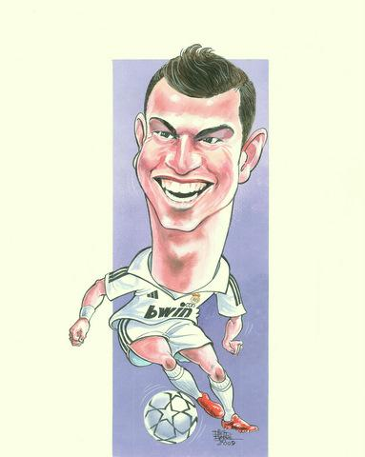
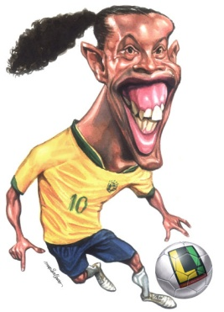
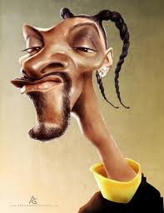
Hola bueno vamos a empezar
Yo ya hice la publicidad y ya esta lista en todos los medios de comunicación.
Ya esta aquí el amigo del que les hablaba.
Mucho gusto soy snoop dog y necesito que me traigan a mi casa un helicóptero.
Hola mi nombre es Ronaldinho gaucho y yo también quiero aportarle a esta empresa dinero
Hola mucho gusto mi nombre es cristiano ronaldo aquí tengo la plata que le falta.

Slide 11
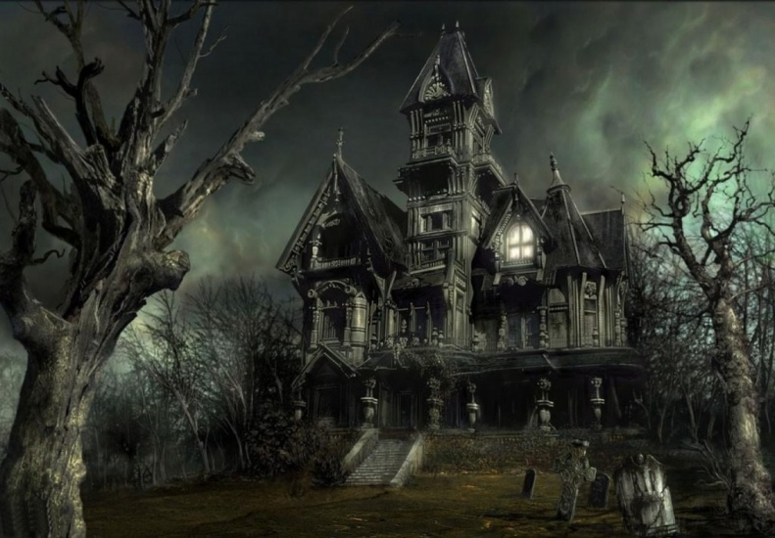
Hola aquí te traigo tu helicóptero
Te pagare con un cheque espera yo entro a mi mansión

Slide 12
.yo voy a seguir trabajando duro y a conseguir mas proveedores y así la empresa seguirá creciendo.
me siento muy feliz porque ya nuestra empresa tuvo el primer cliente
Si que bueno ojala nos vaya muy bien y sigamos teniendo muchos éxitos.
Hey parceros que juguete tan chimba ese pirobo hasta vuela solo todo bien y cualquier cosa los llamo.
Hey hablamos y que tengan muchos éxitos en un futuro
De mi parte también tendrán apoyo en cuanto pueda les invertiré en acciones .

